Slide 1

TOÁN 1

Slide 2

Bài 16
LUYỆN TẬP CHUNG
Sách Toán_trang 100

Slide 3

1
Những hình nào là khối lập phương?
Những hình nào là khối hộp chữ nhật?
A
B
C
D
E
G

Slide 4
1
Những hình nào là khối lập phương?
Những hình nào là khối hộp chữ nhật?
A
B
C
D
E
G

Slide 5
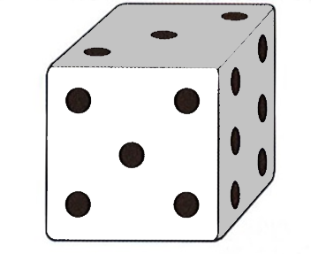
2
a) Mặt trước xúc xắc có mấy chấm ?
b) Mặt bên phải xúc xắc có mấy chấm ?
c) Mặt trên xúc xắc có mấy chấm ?

Slide 6
2
3
2
1
2
1
1
2
3
4
3
5
5
6
4
5
a) Mặt trước xúc xắc có mấy chấm ?
6
b) Mặt bên phải xúc xắc có mấy chấm ?
3
c) Mặt trên xúc xắc có mấy chấm ?

Slide 7
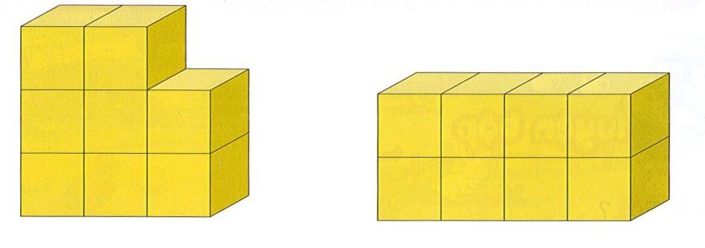
3
Câu nào đúng?
a) Hình bên phải có nhiều khối lập phương nhỏ hơn hình bên trái.
b) Hai hình có số khối lập phương nhỏ bằng nhau.

Slide 8


3
Câu nào đúng?
a) Hình bên phải có nhiều khối lập phương nhỏ hơn hình bên trái.
b) Hai hình có số khối lập phương nhỏ bằng nhau.
1
2
3
4
5
1
2
3
4
6
7
8
5
6
7
8
8
8

Slide 9
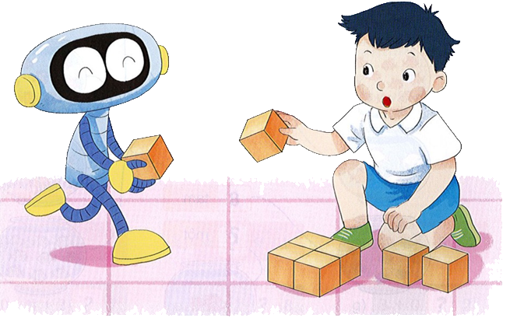
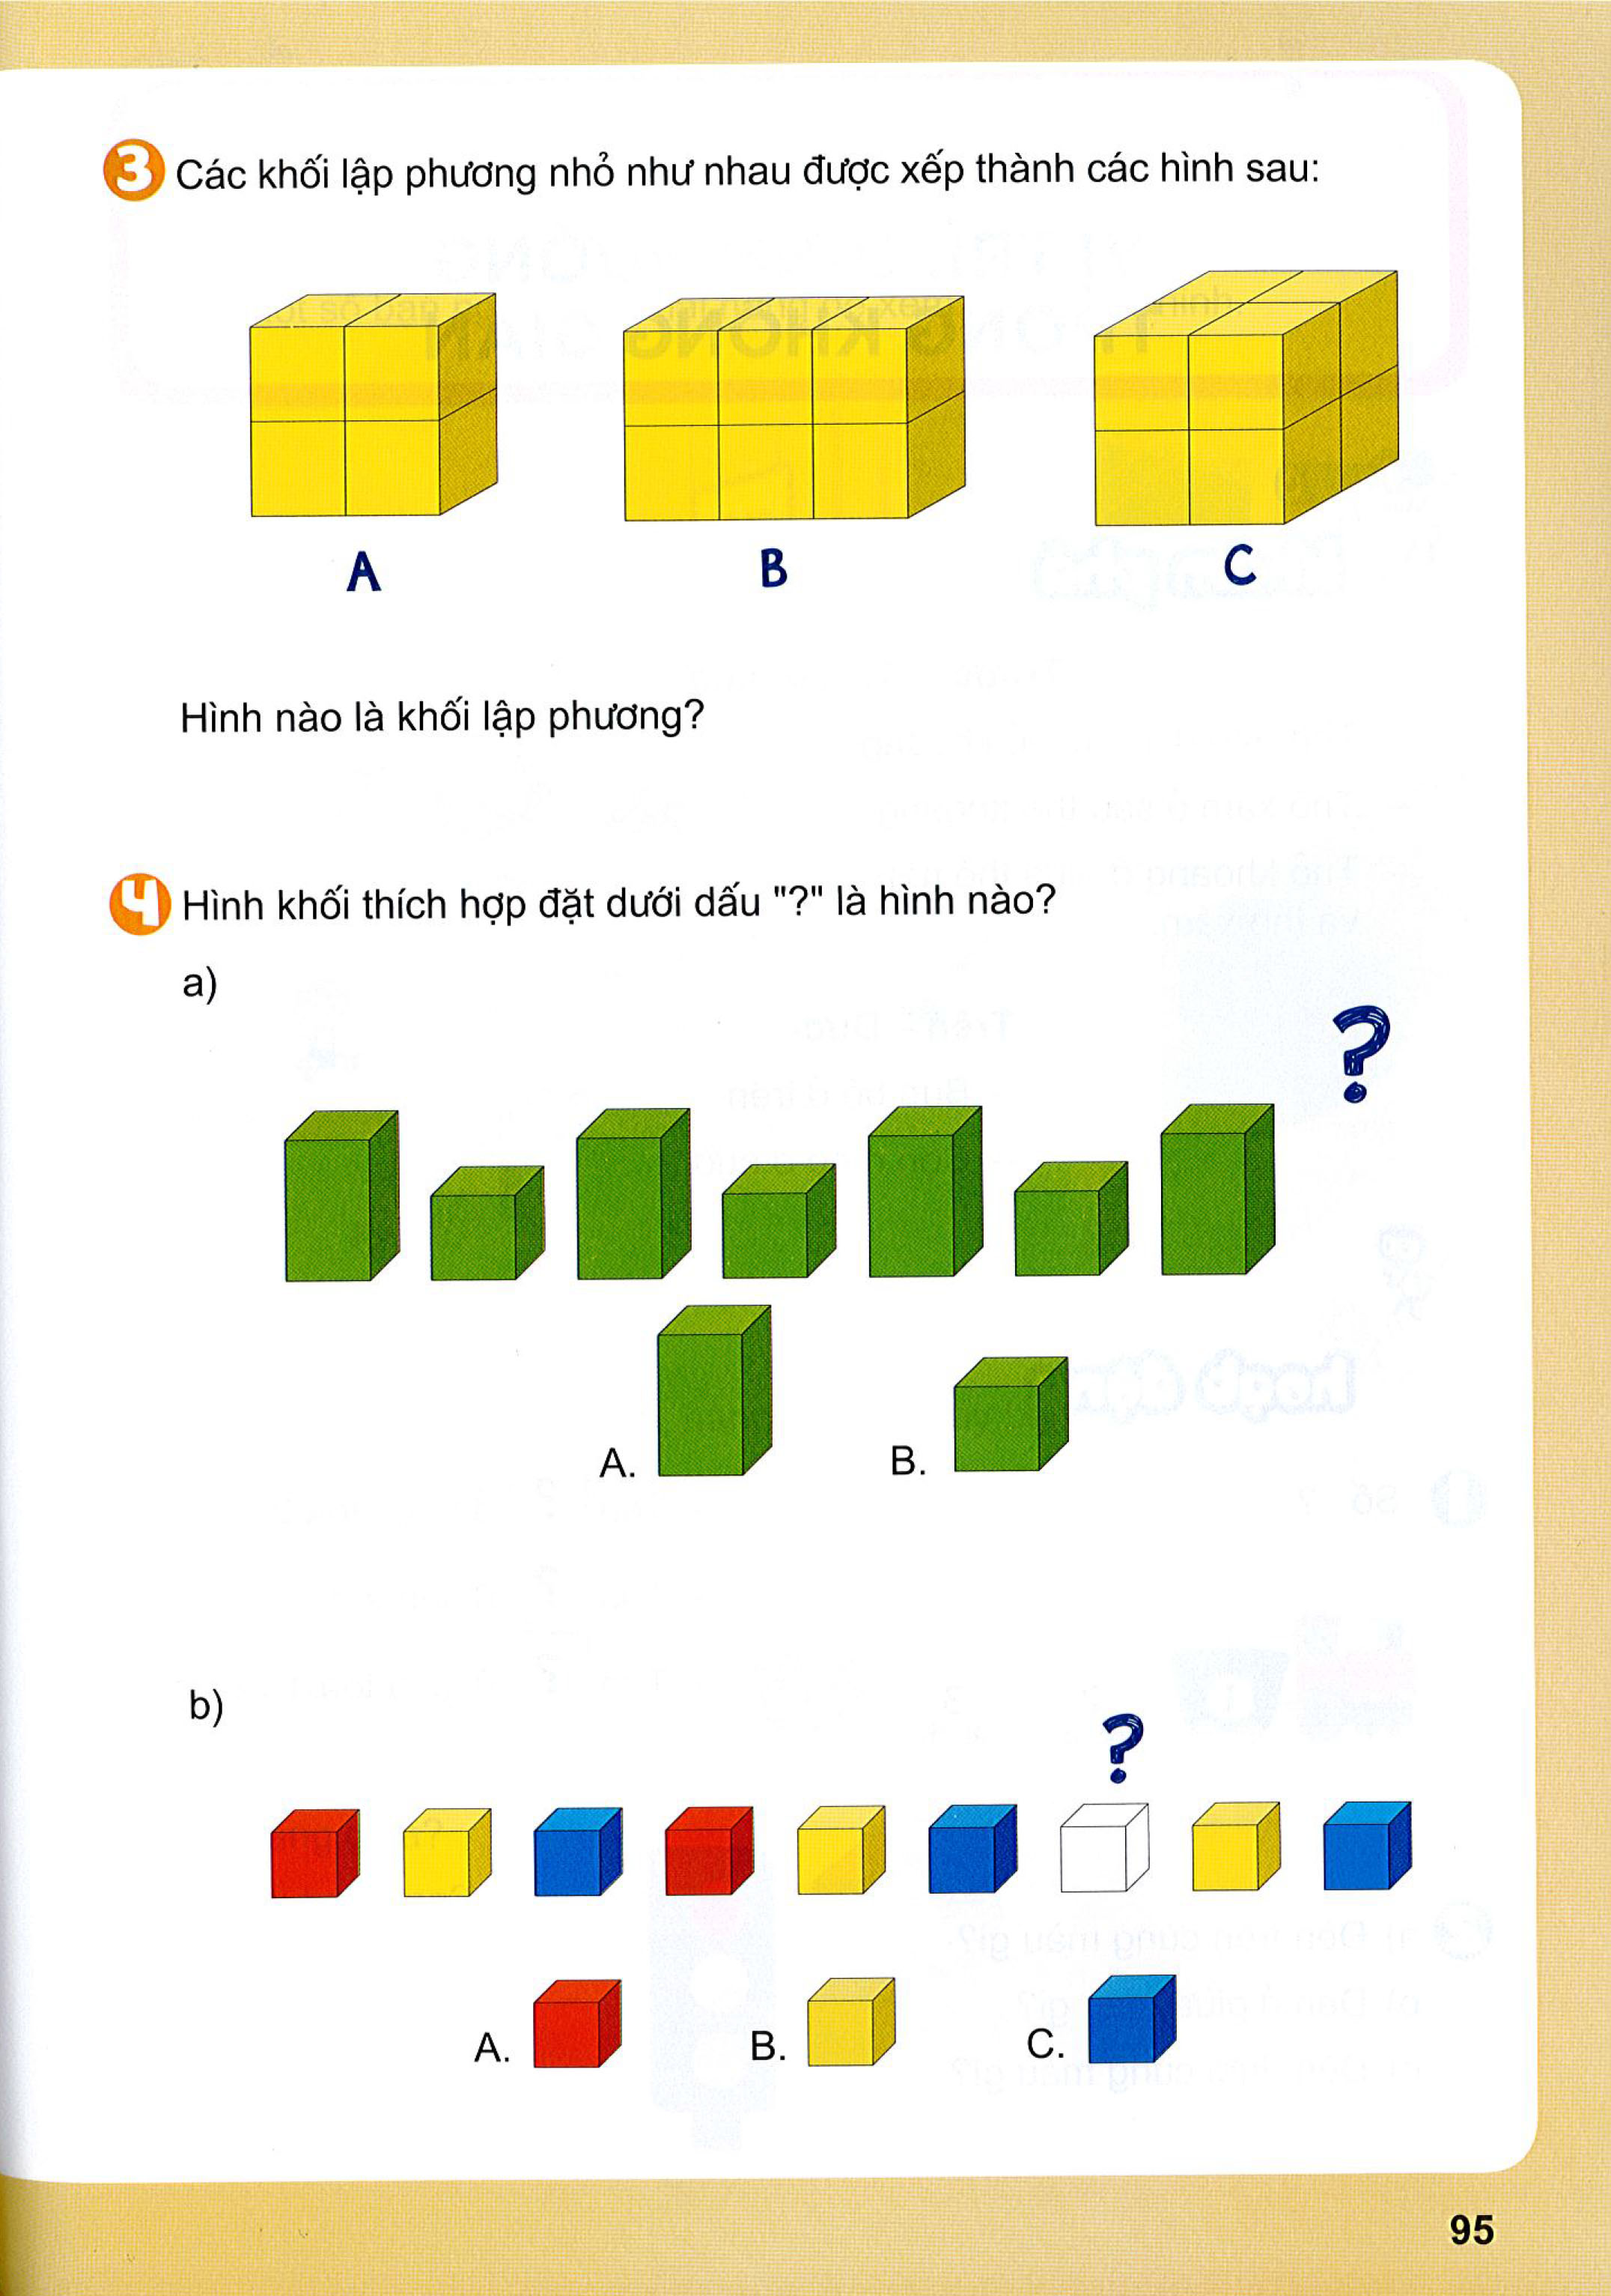
4
Từ 8 khối lập phương nhỏ như nhau, hãy xếp thành một khối lập phương lớn.

Slide 10
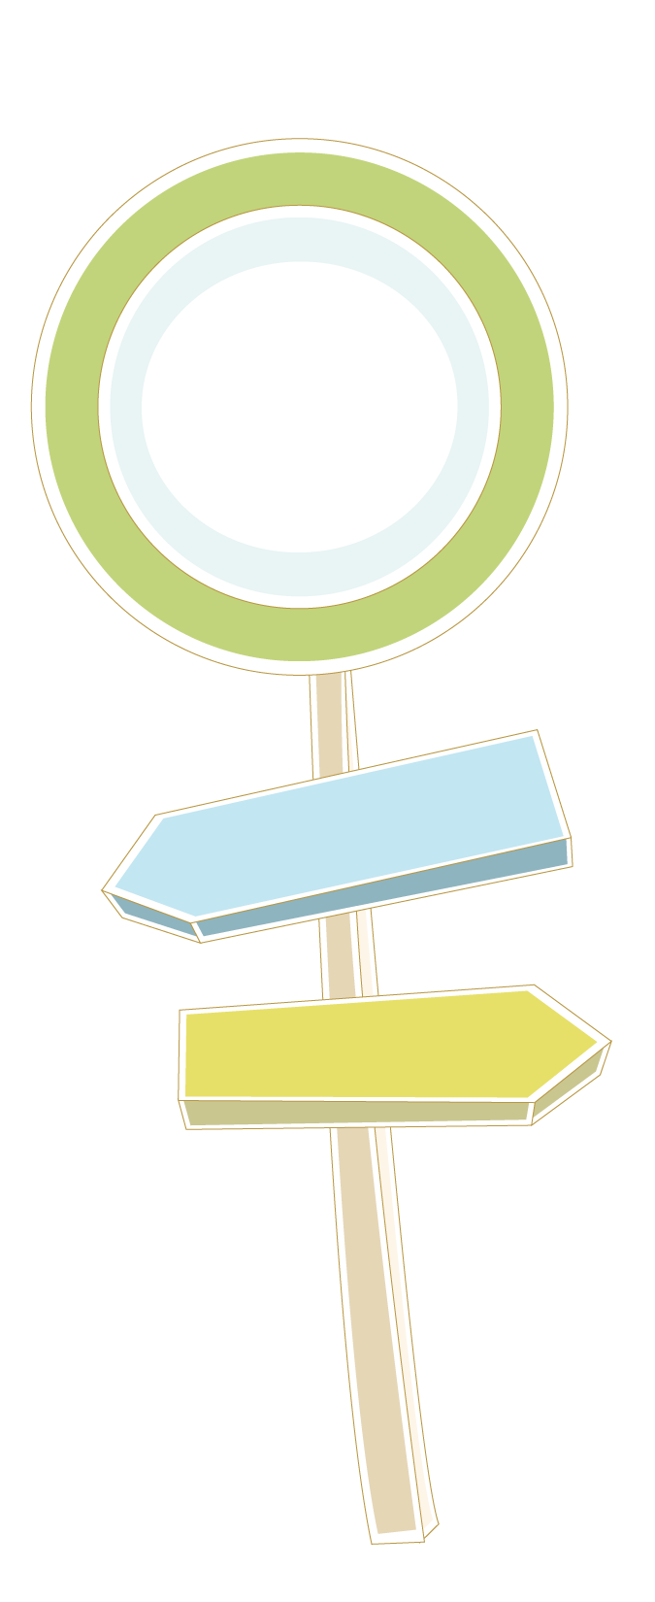

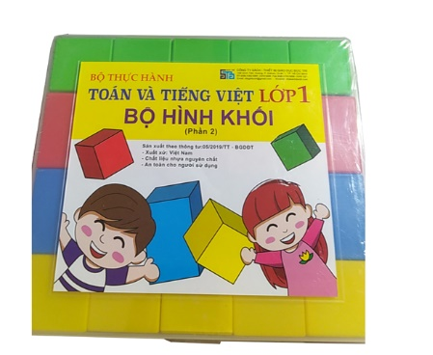


Sáng tạo ra các hình khác nhau từ bộ đồ dùng hình khối

Slide 11

Chúc các con chăm ngoan,
học giỏi!

